Slide 1
Openssl現代密碼學實作與測試報告
學生:

Slide 2
agenda
Openssl
公開金鑰實作:RSA
公開金鑰實作:ECC
對稱式密碼實作:
對稱式密碼實作:
對稱式密碼實作:
Hash實作:md5 , sha1, sha512,….
數位簽章:

Slide 3
RSA加解密using openssl
產生私鑰 | openssl genrsa -out private.pem 預設會產生長度為 512 bit 的私鑰
以指令參數來產生私鑰 | openssl genrsa -out private.pem 1024 產生 1024 bit 長度的私鑰 愈長的私鑰被破解的機率愈低 但使用加密與解密的時間也會愈長
使用 RSA 私鑰產生相對應的公鑰 | openssl rsa -in private.pem -out public.pem -outform PEM –pubout -out" 參數指定產生的公鑰檔案名稱 "-outform" 參數指定公鑰的輸出格式 "-pubout" 參數結尾 執行後，OpenSSL 會產生 public.pem 的檔案在磁碟中
使用公鑰 加密檔案 | openssl rsautl -encrypt -inkey public.pem -pubin -in file -out file.rsa "-inkey" 參數指定密鑰檔案，"-pubin" 參數將公鑰產生於加密檔案中， "-in" 參數指定欲加密的檔案，以及 "-out" 參數指定加密後的檔案名稱 執行後，OpenSSL 會產生 file.rsa 的檔案在磁碟中。 RSA 非對稱式加解密演算法因為先天的限制，無法加密過大的檔案
使用 私鑰 解密檔案 | openssl rsautl -decrypt -inkey private.pem -in file.rsa -out file
https://www.openfoundry.org/tech-column/8615

Slide 5
現代密碼之破密分析

Slide 6
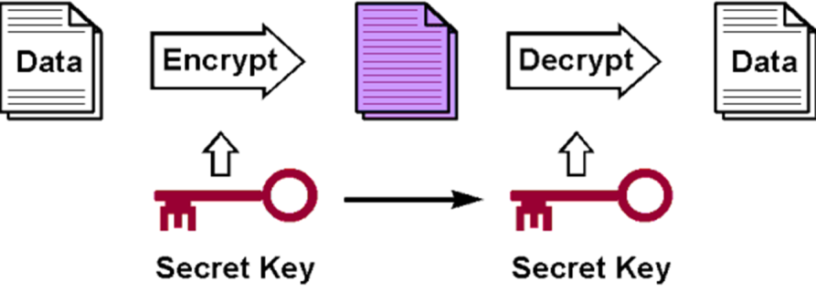
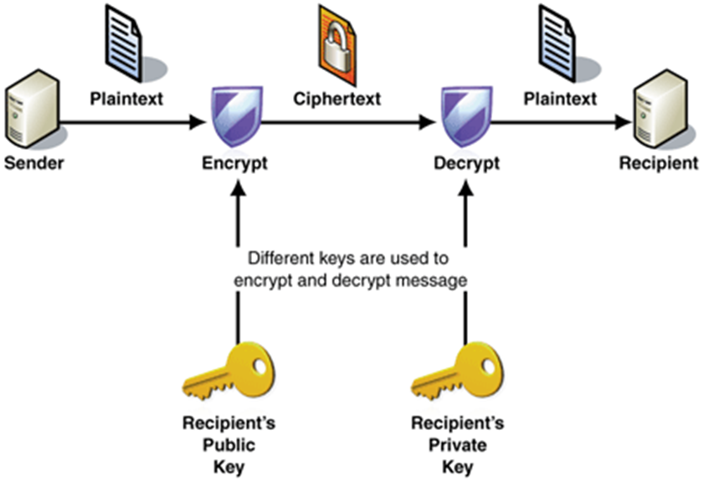
現代密碼學:
根據type of key的分類
https://en.wikipedia.org/wiki/Cipher
https://en.wikipedia.org/wiki/Outline_of_cryptography
對稱式密碼
symmetric key algorithms
Private-key cryptography
非對稱式密碼
asymmetric key algorithms
Public-key cryptography
明文
密文
加密
解密
加密
解密
加密::使用公鑰加密
解密::使用密鑰解密
密鑰
加密與解密
都是使用同一把key
stream ciphers
Advanced Encryption Standard (Rijndael)
公鑰
密鑰
RSA – factoring(質因數分解)
El Gamal – discrete logarithm
Elliptic curve cryptography –
(discrete logarithm variant)

Slide 7
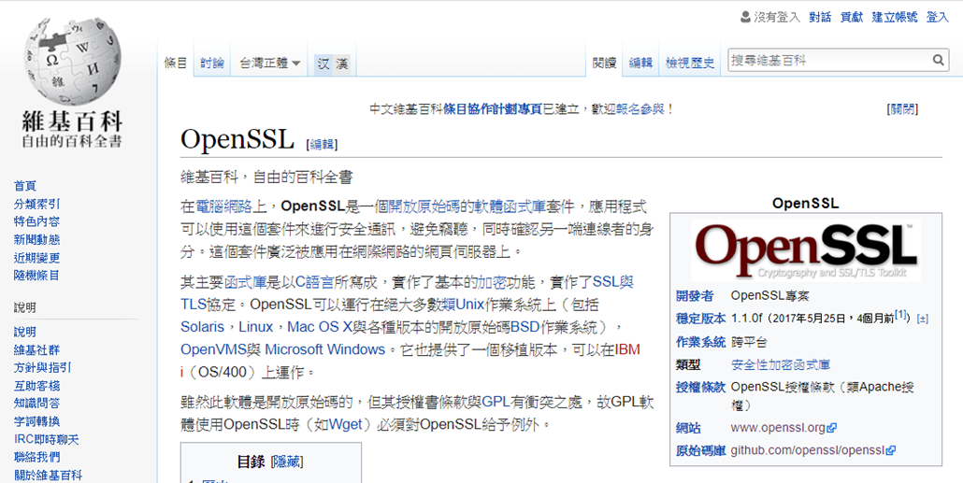
OpenSSL https://zh.wikipedia.org/wiki/OpenSSL

Slide 8
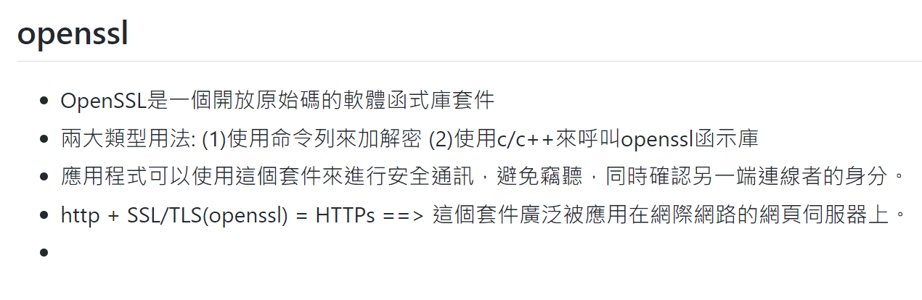
https

Slide 9
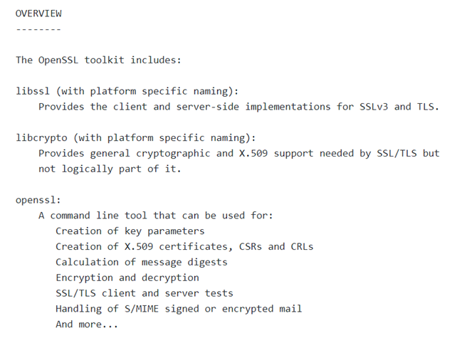

https://github.com/openssl/openssl
https://www.openssl.org/
OpenSSL is a robust, commercial-grade, and full-featured toolkit for the Transport Layer Security (TLS) and Secure Sockets Layer (SSL) protocols.
It is also a general-purpose cryptography library.

Slide 10
OpenSSL 版本 https://zh.wikipedia.org/wiki/OpenSSL
版本 | 釋出時間 | 備註
0.9.1c | 1998年12月23日
0.9.2c | 1999年3月22日 | 取代0.9.1c
0.9.3 | 1999年5月25日 | 取代0.9.2b
0.9.4 | 1999年8月9日 | 取代0.9.3a
0.9.5 | 2000年2月28日 | 取代0.9.4
0.9.6 | 2000年9月25日 | 取代0.9.5a
0.9.7 | 2002年12月31日 | 取代0.9.6h
0.9.8 | 2005年7月5日 | 取代0.9.7h
1.0.0 | 2010年3月29日 | 取代0.9.8x
1.0.1 | 2012年3月14日 | 取代1.0.0e 支援TLS v1.2 SRP支援
1.0.2 | 2015年1月22日 | 取代1.0.1l 支援DTLS v1.2
1.1.0 | 2016年5月3日 | 目前版本 取代1.0.2h

Slide 11
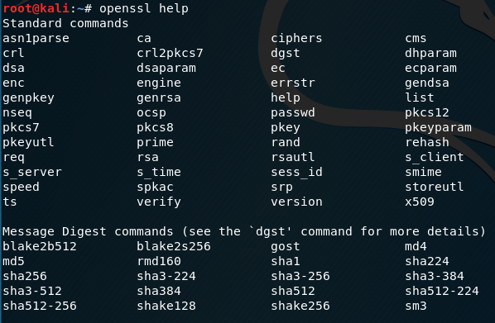
openssl@Kali linux

Slide 12
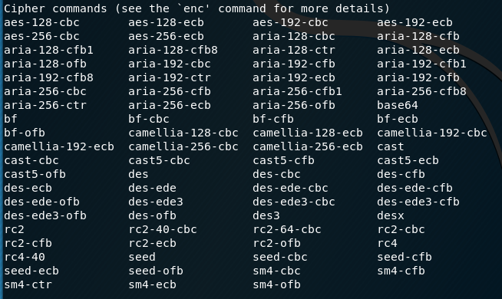

Slide 13
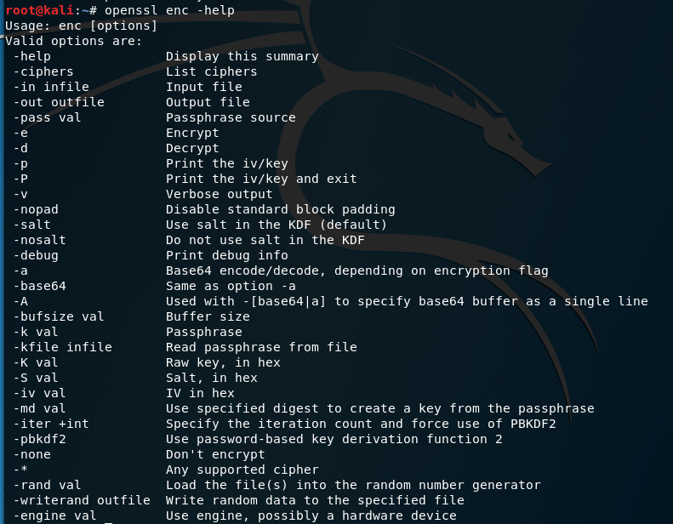

Slide 14

現代密碼學:第一種分類
根據type of key的分類
https://en.wikipedia.org/wiki/Outline_of_cryptography
https://en.wikipedia.org/wiki/Cipher
對稱式密碼
symmetric key algorithms
Private-key cryptography
非對稱式密碼
asymmetric key algorithms
Public-key cryptography
明文
密文
加密
解密
加密
解密
加密::使用公鑰加密
解密::使用密鑰解密
密鑰
加密與解密
都是使用同一把key
RSA – factoring(質因數分解)
El Gamal – discrete logarithm
Elliptic curve cryptography –
(discrete logarithm variant)
公鑰
密鑰
stream ciphers
Advanced Encryption Standard (Rijndael)

Slide 15
對稱式密碼
symmetric key algorithms
Private-key cryptography
1

Slide 16

對稱式密碼
symmetric key algorithms
Private-key cryptography

Slide 17
使用XOR 邏輯運算建構簡易的密碼(容易被破)
Boolean exclusive-OR operation
A | B | A AND B | A OR B | A ⊕ B | (A ⊕ B)⊕ B | (A ⊕ B)⊕ A
0 | 0 | 0 | 0 | 0
0 | 1 | 0 | 1 | 1
1 | 0 | 0 | 1 | 1
1 | 1 | 1 | 1 | 0
危險的對稱式密碼::XOR ciphers
NOT Instruction:
0➔1
1➔0

Slide 18
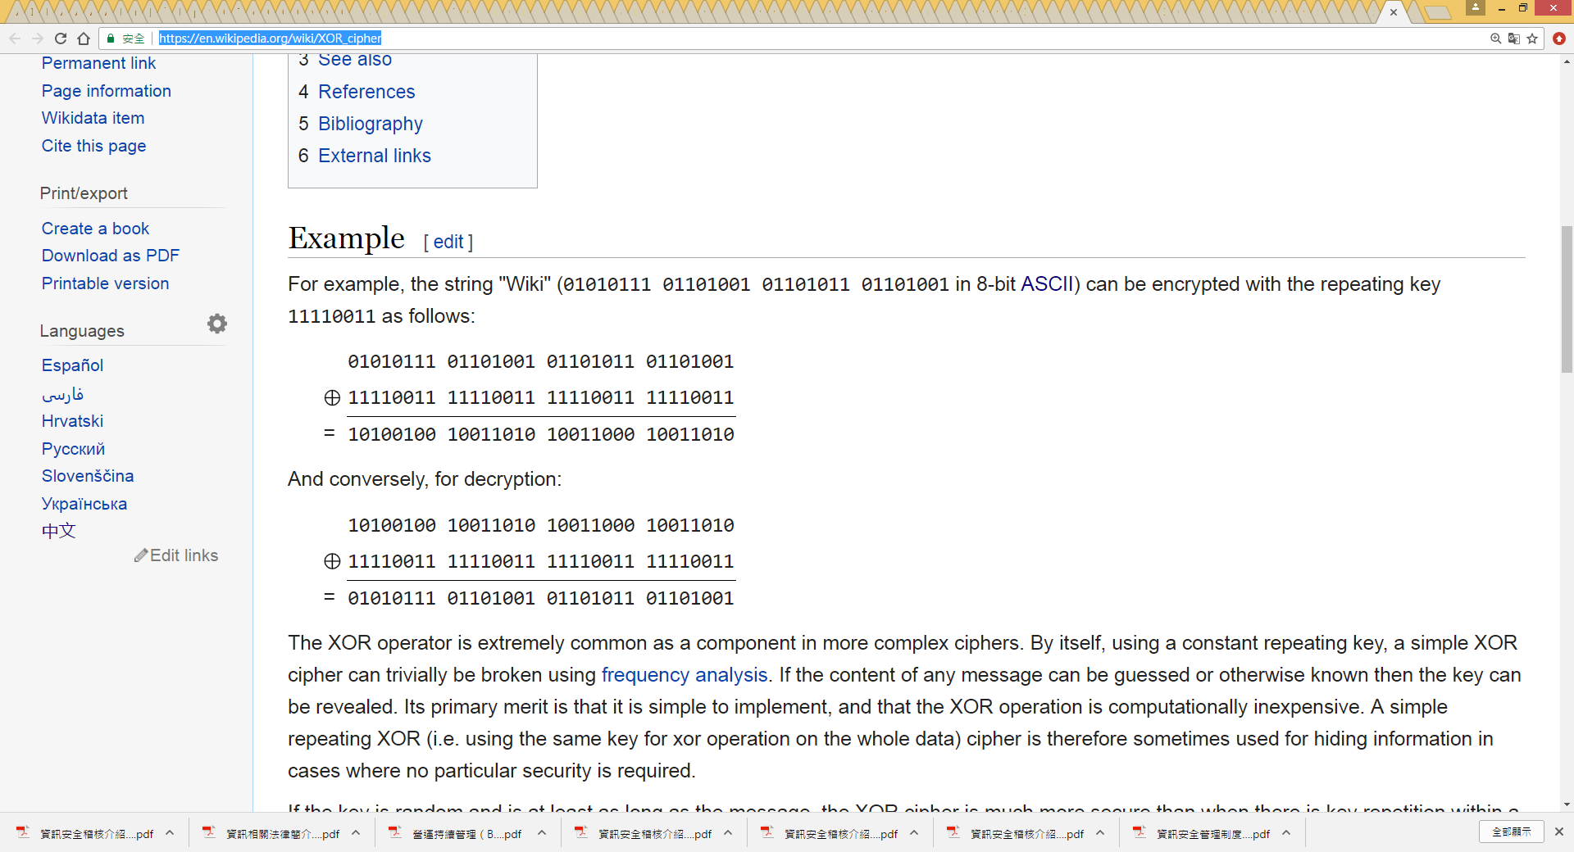
危險的對稱式密碼:: XOR cipher https://en.wikipedia.org/wiki/XOR_cipher
“wiki” ➔ (01010111 01101001 01101011 01101001 in 8-bit ASCII)

Slide 19
XOR cipher 使用binascii — Convert between binary and ASCII
二進位|十進位|十六進位與ASCII互換的好模組
https://docs.python.org/2/library/binascii.html
binascii.b2a_hex(data) || binascii.hexlify(data)
Return the hexadecimal representation of the binary data. Every byte of data is converted into the corresponding 2-digit hex representation. The resulting string is therefore twice as long as the length of data.
binascii.a2b_hex(hexstr) || binascii.unhexlify(hexstr)
Return the binary data represented by the hexadecimal string hexstr. This function is the inverse of b2a_hex(). hexstr must contain an even number of hexadecimal digits (which can be upper or lower case), otherwise a TypeError is raised.
#coding:utf-8
import binascii
a = ‘HappyCTF{Useful tools binascii}'
b = binascii.b2a_hex(a)
print b
print binascii.a2b_hex(b)
c = binascii.hexlify(a)
print c
print binascii.unhexlify(c)

Slide 20
Stream cipher vs Block Cipher

Slide 21
Stream cipher串流加密法
https://en.wikipedia.org/wiki/Stream_cipher

Slide 22
Block Cipher區塊加密法

Slide 23
區塊加密法工作模式
https://en.wikipedia.org/wiki/Block_cipher_mode_of_operation

Slide 24
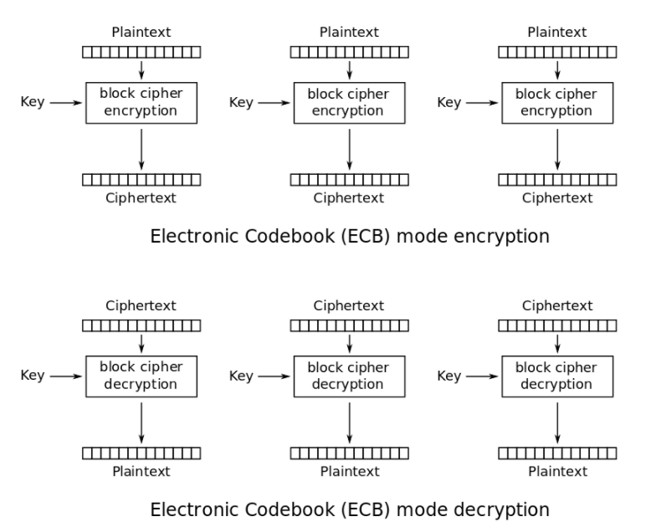
Electronic codebook (ECB)

Slide 25
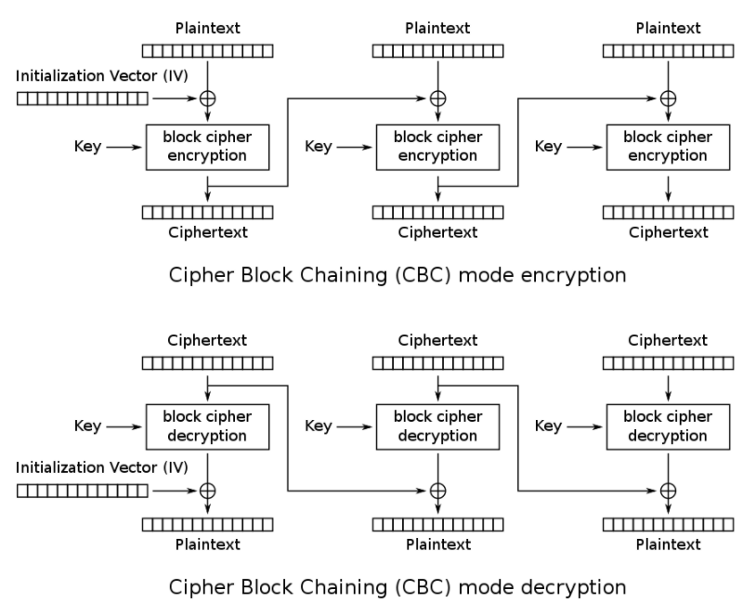
Cipher block chaining (CBC)

Slide 26
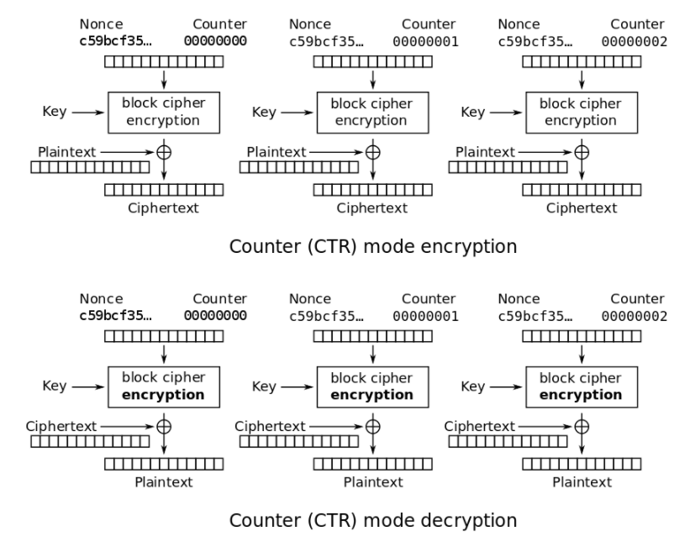
Counter (CTR)
integer counter mode (ICM) and segmented integer counter (SIC) mode

Slide 27
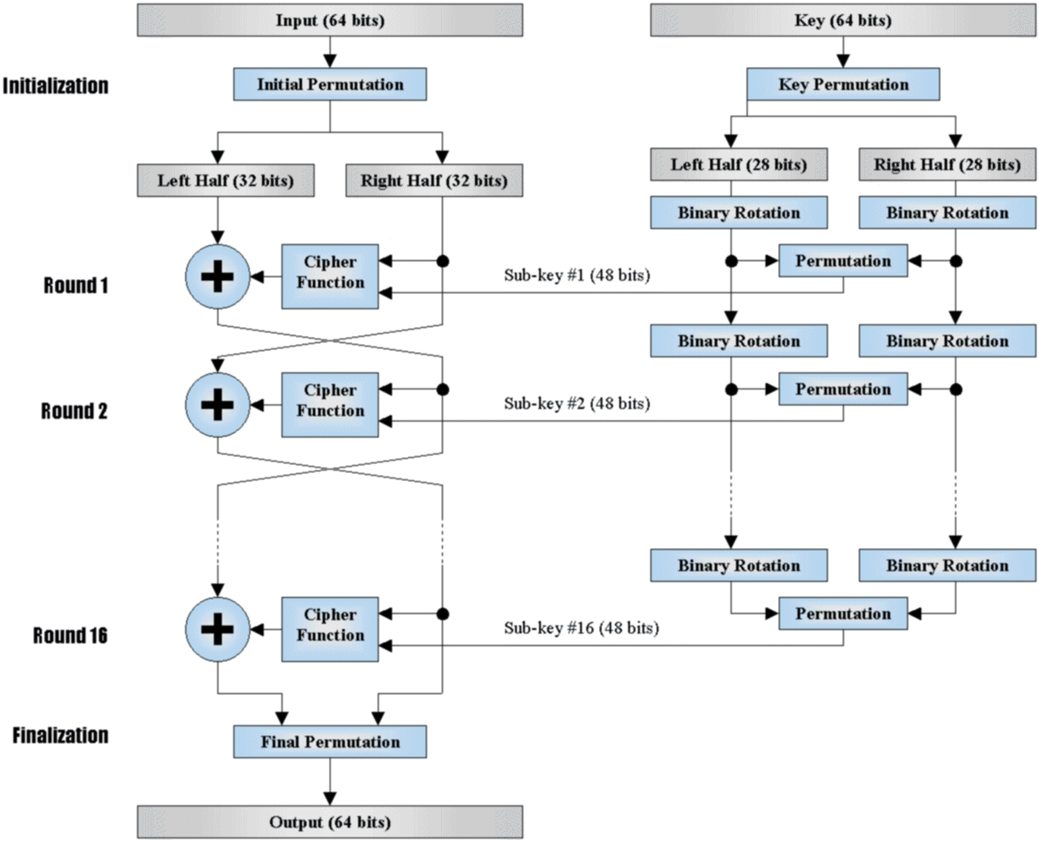
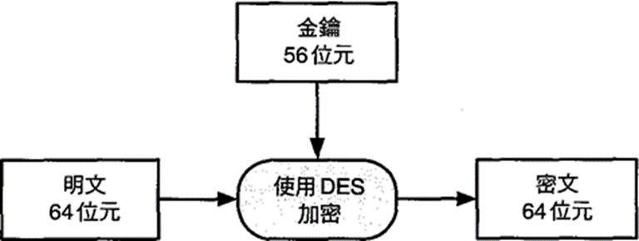
資料加密標準 DES::Data Encryption Standard
https://zh.wikipedia.org/wiki/資料加密標準
金鑰(keys)
DES對稱演算法的主要架構:
64-bits為區塊為單位進行加緊密
使用56位金鑰(keys)
DES是一種對稱密鑰加密塊密碼(Block cipher)演算法
1976年被美國聯邦政府國家標準局(NIST)確定為聯邦資料處理標準（FIPS），隨後在國際上廣泛流傳。
16回合
round
Feistel 架構
金鑰的實際位元長度是 56 位元。但是每 7 位元就有 1位元的錯誤檢核資料，所以DES 的金鑰長度是 64 位元。

Slide 28
資料加密標準 DES::Data Encryption Standard
一回合的輸入分成左右兩邊。
右邊直接輸出成 「 右」。
將右帶入回合函數 f
回合函數f使用右及子金鑰， 計算出隨機位元串。
將得到的位元串與左進行 XOR 運算後，得到的結果成為加密後左。
位元串

Slide 29
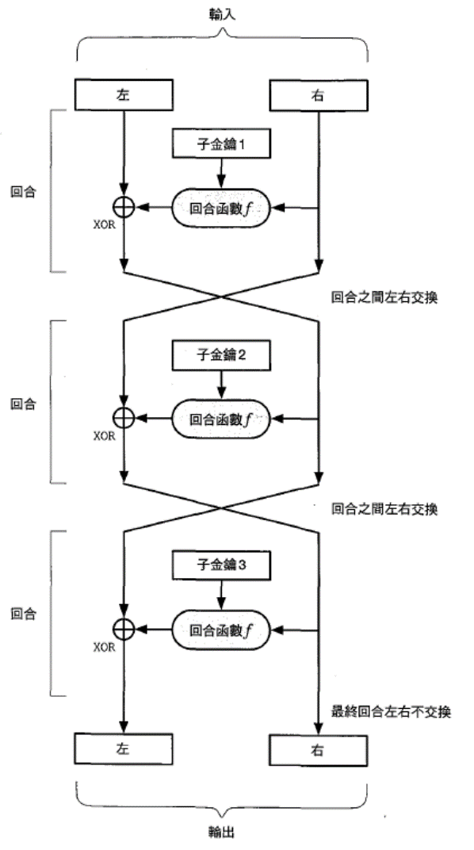

資料加密標準 DES::Data Encryption Standard
Feistel 架構
把 1回合的 Feistel 網路輸出，再次放 入相同子金鑰的 Feistel 網路中,不論回合函數 f是哪種函數， 都會正確恢復原狀

Slide 30
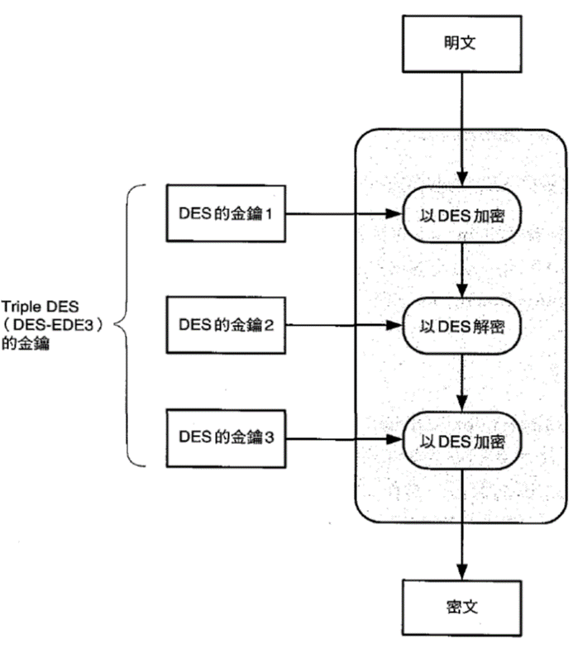
三重DES(Triple-DES) https://zh.wikipedia.org/wiki/三重資料加密演算法
三重資料加密演算法
|Triple Data Encryption Algorithm
|TDEA Triple DEA|3DES|Triple DES是一種對稱密鑰加密塊密碼
對每個資料塊應用三次資料加密標準（DES）演算法。
由於電腦運算能力的增強，原版DES密碼的金鑰長度變得容易被暴力破解
3DES是設計用來提供一種相對簡單的方法，通過增加DES的金鑰長度來避免類似的攻擊，而不是設計一種全新的塊密碼演算法。

Slide 31
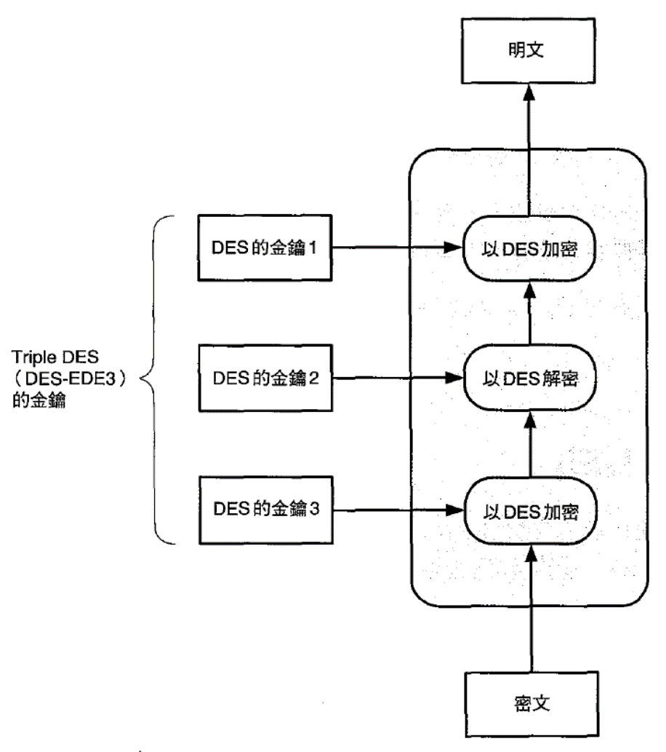
三重DES(Triple-DES) https://zh.wikipedia.org/wiki/三重資料加密演算法
加密
解密

Slide 32
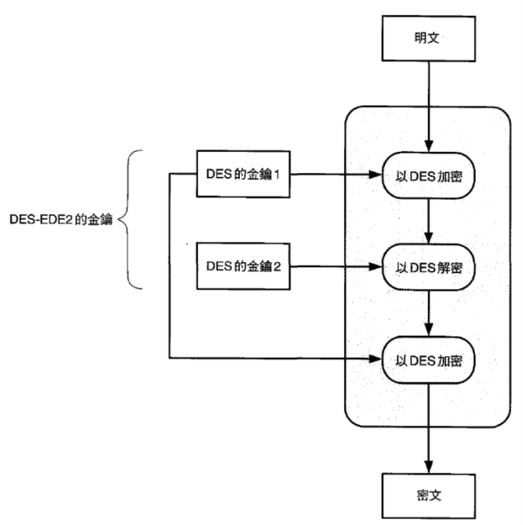
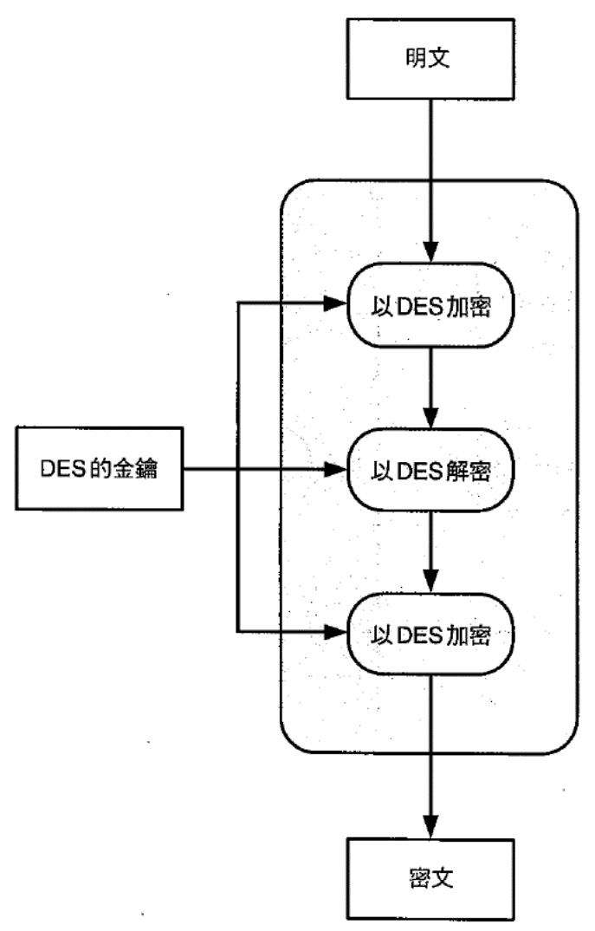
三重DES(Triple-DES) https://zh.wikipedia.org/wiki/三重資料加密演算法

Slide 33

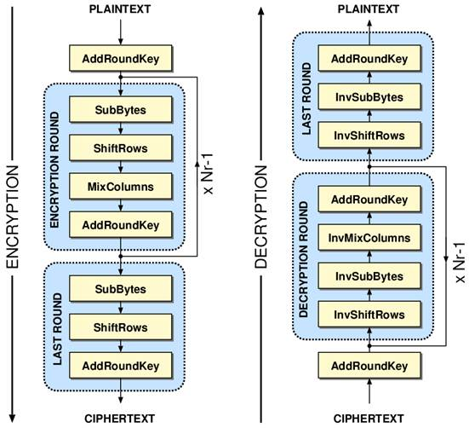
AES對稱式密碼 https://zh.wikipedia.org/wiki/進階加密標準
Rijndael 是由比利時的密碼學者 Joan Daemen 與 Vincent Rijmen 設計的區塊加密演算法，在 2000 年獲選成為新一代加密標準 AES 。
AES 是世界上 廣泛運用的對稱式密碼演算法， 而且未來任何密碼軟體應該都會支援 AES 。
Rijndael 的區塊長度是 128 位元，金鑰長度是以 32 位元為單位， 可以選擇 128 位元到 256 位元 [但是在 AES 的規格中，金鑰長度只有 128 、192 、256 位元等 3 種 ]。
Rijndael 與 DES 一 樣，由多 個 回 合 所 構 成。
1 個 回 合 會 持 續 執 行 SubBytes 、ShiftRows 、MixColumns 、AddRoundKey 等 4 種 處 理 步 驟。
DES 使用Feistel 網路的基本架構， Rijndael 使用的卻是SPN架構。

Slide 34
DES/3DES加解密using openssl
列出 OpenSSL 提供的對稱式加解密演算法 | openssl enc –h 注意輸出顯示中的Cipher Types
使用 DES 加密 | openssl des -in file -out file.des 執行後，OpenSSL 會提示使用者由鍵盤上輸入加密之密碼，如下: enter des-cbc encryption password: 需要注意的是，為了安全性，此時不管鍵盤輸入什麼，畫面上都不會出現任何字元，否則若旁人經過時，可能會故意或不經意的記下你的密碼。直到輸入完成後，按下鍵盤上的 "Enter" 鍵即可。 OpenSSL 會再一次要求使用者輸入一次相同的密碼 加密的檔案將以 file.des 的名稱存在於磁碟中。
使用 DES 解密 | openssl des -d -in file.des -out file 執行後，OpenSSL 會提示使用者由鍵盤上輸入加密之密碼，如下: enter des-cbc encryption password: 需要注意的是，為了安全性，此時不管鍵盤輸入什麼，畫面上都不會出現任何字元，否則若旁人經過時，可能會故意或不經意的記下你的密碼。直到輸入完成後，按下鍵盤上的 "Enter" 鍵即可。 此時若使用者輸入了正確的密碼，就會成功將 file.des 解密之檔案，以 file 的檔案名稱存在於磁碟上。
 | 使用 OpenSSL 的 Triple DES 加解密
使用 Triple DES加密 | openssl des3 -in file -out file.des3
使用 Triple DES 解密 | openssl des3 -d -in file.des3 -out file
https://www.openfoundry.org/tech-column/8609

Slide 35
使用 OpenSSL 的 AES 加解密演算法
AES加解密using openssl
範例:AES-256-CBC 模式
 | 使用 OpenSSL 的 AES-256-CBC加解密
使用 AES-256-CBC 加密 | openssl aes-256-cbc -in file -out file.aes
使用 AES-256-CBC 解密 | openssl aes-256-cbc -d -in file.aes -out file

Slide 36
